Slide 1
第三章 树形结构
Chapter 3 Tree Structure
1
二叉树的定义和存储结构
2
遍历二叉树
3
树与森林的定义
4
树与森林的存储结构
5
树与森林的遍历
6
Huffman树

Slide 2
1
二叉树的定义
二叉树(binary tree)是一类重要的树形结构。与树相比，二叉树具有存储方便、处理方便等优点，且任意树都可以转换为二叉树。
二叉树由结点(node)的有限集组成，此集或为空集，此时称为空二叉树；或由一个根结点(root node)和分别称为根结点的左子树(left subtree)和右子树(right subtree)的两棵互不相交的二叉树构成。这两棵子树的根称为此二叉树根结点的孩子结点(child node)，二叉树的根称为其孩子结点的双亲结点或父结点(parent node)。
二叉树中双亲与孩子的关系，即为前驱和后继的关系，在不同的应用问题中具有不同的实际含义，如图书管理系统中，关系是所属类别；行政管辖问题中，关系是行政管辖关系。

Slide 3
1
二叉树的定义
如右图所示，a 是二叉树的根，由结点 b, c, d, e 构成的二叉树是 a 的左子树，由 f, g, h 构成的二叉树是 a 的右子树。
a 是 b 和 f 的双亲，b 是 a 的左孩子，f 是 a 的右孩子。
二叉树T1

Slide 4
1
二叉树的定义
二叉树的结点应该包含两部分信息：数据元素和指向其子树的指针信息。
结点拥有的非空子树数量称为该结点的度(degree)。二叉树每个结点的度为0,1,或2。度为0的结点称为叶子结点(leaf node)或终端结点(terminal node)，度大于 0 的结点称为分支结点(branch node)或非终端结点(nonterminal node)。除根结点以外的分支结点也称为内部结点。
拥有同一个双亲的结点互称兄弟(sibling)。一个结点的双亲与双亲的祖先称为该结点的祖先(ancestor)。根结点是其他所有结点的祖先。一个结点的孩子与孩子的孩子称为结点的子孙(descendant) 。
二叉树T1

Slide 5
1
二叉树的定义
设 a(1),a(2),...,a(n) 是二叉树的 n 个结点，若 a(i) 是 a(i+1) 的双亲结点，i=1:(n-1)，则结点序列 a(1),a(2),...,a(n) 称为由 a(1) 到 a(n) 的路径(path)，此路径的长度(length)为 n-1.
设 a(1),a(2),...,a(n) 是二叉树的一条路径，则 a(1) 是 a(n) 的祖先，a(n) 是 a(1) 的子孙。
结点的层次(level)：根结点的层次是1；某结点的层次为 L ， 则其孩子结点的层次为 L+1。
二叉树中结点的最大层次称为二叉树的深度(depth)或高度(height)。空二叉树的深度为0。
双亲在同一层次的结点互为堂兄弟(cousin)。
二叉树T1

Slide 6
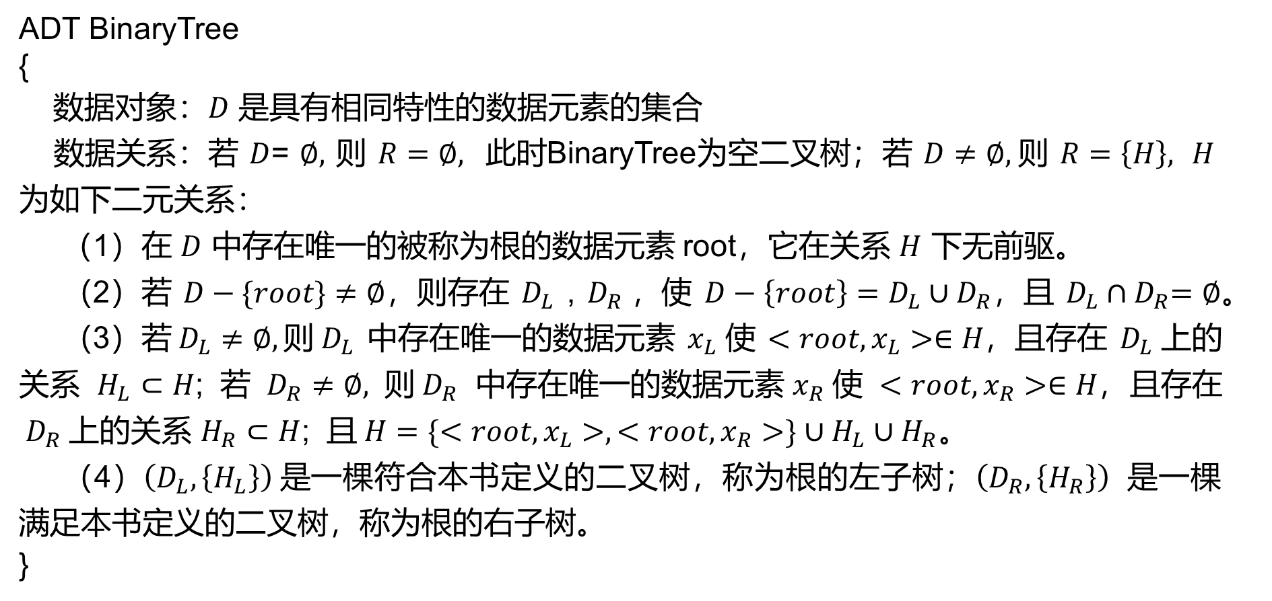
1
二叉树的定义
ADT BinaryTree
{
数据对象：$D$ 是具有相同特性的数据元素的集合
数据关系：若 $D$= $∅,$ 则 $R=∅,$ 此时BinaryTree为空二叉树；若 $D≠∅,$则 $R=\left\{H\right\},$ $H$为如下二元关系：
（1）在 $D$ 中存在唯一的被称为根的数据元素 root，它在关系 $H$ 下无前驱。
（2）若 $D−\{root\}≠∅，$则存在 $D_{L}$ , $D_{R} ，$使 $D−\left\{root\right\}=D_{L}{∪D}_{R}$，且 $D_{L}{∩D}_{R}=∅$。
（3）若$D_{L}≠∅,则 D_{L}$ 中存在唯一的数据元素 $x_{L} 使$ $<{root,x}_{L}>∈H，$且存在 $D_{L} 上的$关系 $H_{L}⊂H$; 若 $D_{R}≠∅, 则 D_{R}$ 中存在唯一的数据元素${ x}_{R} 使$ $<{root,x}_{R}>∈H，$且存在$D_{R} 上的$关系 $H_{R}⊂H$; $且 H=\{<{root,x}_{L}>,<{root,x}_{R}>\}∪H_{L}∪H_{R}。$
（4）$\left(D_{L},\left\{H_{L}\right\}\right) 是$一棵符合本书定义的二叉树，称为根的左子树；$\left(D_{R},\left\{H_{R}\right\}\right)$ 是一棵满足本书定义的二叉树，称为根的右子树。
}

Slide 7
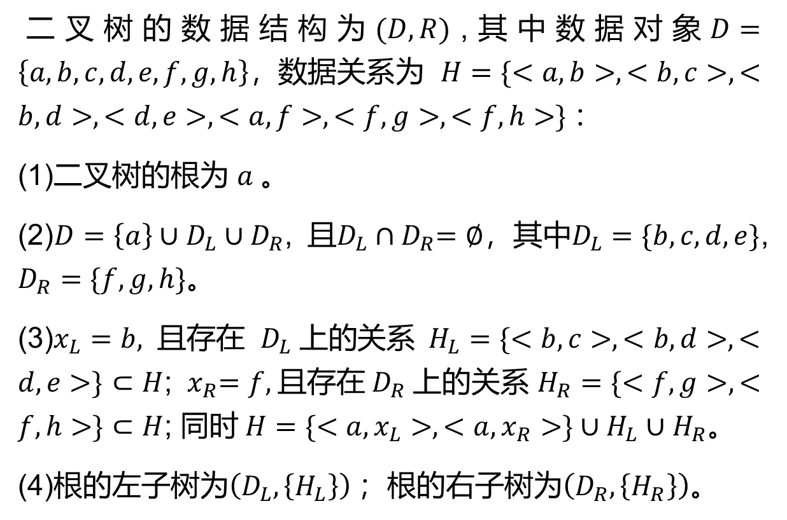
1
二叉树的定义
二叉树的数据结构为$(D,R)$,其中数据对象$D=\left\{a,b,c,d,e,f,g,h\right\}，$数据关系为 $H=\{<a,b>,<b,c>,<b,d>,<d,e>,<a,f>,<f,g>,<f,h>\}$：
(1)二叉树的根为 $a$。
(2)$D=\left\{a\right\}∪D_{L}{∪D}_{R}$, 且$D_{L}{∩D}_{R}=∅，$其中$D_{L}=\{b,c,d,e\}$, $D_{R}=\{f,g,h\}$。
(3)$x_{L}=b,$ 且存在 $D_{L} 上的$关系$H_{L}=\{<b,c>,<b,d>,<d,e>\}$ $⊂H$; ${ x}_{R}=f,$且存在$D_{R} 上的$关系 $H_{R}=\{<f,g>,<f,h>\}$ $⊂H$; $同时 H=\{<{a,x}_{L}>,<{a,x}_{R}>\}∪H_{L}∪H_{R}。$
(4)$\text{根的左子树}为\left(D_{L},\left\{H_{L}\right\}\right)$；根的右子树$为\left(D_{R},\left\{H_{R}\right\}\right)$。
二叉树T1

Slide 8
1
二叉树的定义
ADT BinaryTree
{
基本操作：
InitBiTree(&T) 初始化操作，构造空二叉树
DestroyTree(&T) 销毁二叉树
CreateBiTree(&T, definition) 按照definition给出的定义构造二叉树
ClearBiTree(&T) 将T清空为空二叉树
BiTreeEmpty(T) 判断二叉树是否为空二叉树
BiTreeDepth(T) 判断二叉树深度
root(T) 求根函数，返回二叉树T的根结点
value(T, e) 返回二叉树T中的结点e的元素值
assign(T, &e, value) 给二叉树T中的结点e赋值value
InsertChild(&T, &p, LR, c) 插入子二叉树操作
DeleteChild(&T, &p, LR) 删除子二叉树操作
}

Slide 9
1
二叉树的定义
ADT BinaryTree
{
基本操作：
parent(T, e) 求双亲函数，求二叉树中结点e的双亲结点
LeftChild(T, e) 返回二叉树T的结点e的左孩子
RightChild(T, e) 返回二叉树T的结点e的右孩子
LeftSibling(T, e) 返回二叉树T的结点e的左兄弟
RightSibling(T, e) 返回二叉树T的结点e的右兄弟
preorder(T, visit(TElemType)) 先序遍历二叉树
inorder(T, visit(TElemType)) 中序遍历二叉树
postorder(T, visit(TElemType)) 后序遍历二叉树
Levelorder(T, visit(TElemType)) 层序遍历二叉树
}

Slide 10
1
二叉树的定义
二叉树的定义与遍历是二叉树操作算法的基础。
二叉树的定义说明二叉树具有递归结构，二叉树或者为空二叉树，或者是由根结点与其左子树和右子树组成，且这两棵子树也是二叉树。
若二叉树的每个分支结点的度都是 1，则为单支二叉树(single branch binary tree)。
单支二叉树

Slide 11
1
二叉树的定义
若深度为 k 的二叉树，其第 1 层到第 k-1 层都是满的，第 k 层的所有叶子结点连续占据了该层最左边的位置，则称该二叉树为完全二叉树(complete binary tree)。
完全二叉树的特点是：叶子结点只可能在层次最大的两层上出现；对任意结点，若其右子树深度为 L，则左子树深度必为 L 或 L+1。
完全二叉树
非完全二叉树

Slide 12
1
二叉树的定义
若二叉树的各层结点数都达到最大结点数，则为满二叉树(full binary tree)。
满二叉树是完全二叉树。空树既是完全二叉树，也是满二叉树。
满二叉树

Slide 13
1
二叉树的定义
单支二叉树
完全二叉树
满二叉树
非完全二叉树
从根结点到二叉树各结点的平均路径长度反映了访问二叉树的效率。单支二叉树和完全二叉树是访问效率最低和最高的两种极端情况。

Slide 14
1
二叉树的定义
二叉树的表示形式有多种，任何表示形式都必须表示出二叉树的数据元素和数据结构。
二叉树常用的表示结构有：
(1) 数据结构的二元组形式定义。
(2) 树形图。树形图可以最直观的表示二叉树的结构，但绘制较难。
二叉树T1

Slide 15
1
二叉树的定义
二叉树的表示形式有多种，任何表示形式都必须表示出二叉树的数据元素和数据结构。二叉树常用的表示结构有：
(3) 广义表形式：若二叉树为空，则用“#”表示；对于非空二叉树，若根结点是叶子，则用“根” 表示，否则用“根(左子树，右子树)”。
广义表形式是用文本形式表示二叉树，虽直观性不如树形图，但便于编程实现。这是程序输出二叉树的最常用方式。
二叉树T1的广义表形式
a(b(c,d(e,#)),f(g,h))

Slide 16
1
二叉树的定义
二叉树的表示形式有多种，任何表示形式都必须表示出二叉树的数据元素和数据结构。二叉树常用的表示结构有：
(4) 凹入形式：若二叉树为空，则用“#”表示；对于非空二叉树，若根结点为叶子，则用“根”表示，否则用如下形式：
根
左子树
右子树
二叉树T1的凹入形式

Slide 17
1
二叉树的定义
二叉树T1的广义表形式
a(b(c,d(e,#)),f(g,h))
二叉树T1的凹入形式
二叉树T1

Slide 18
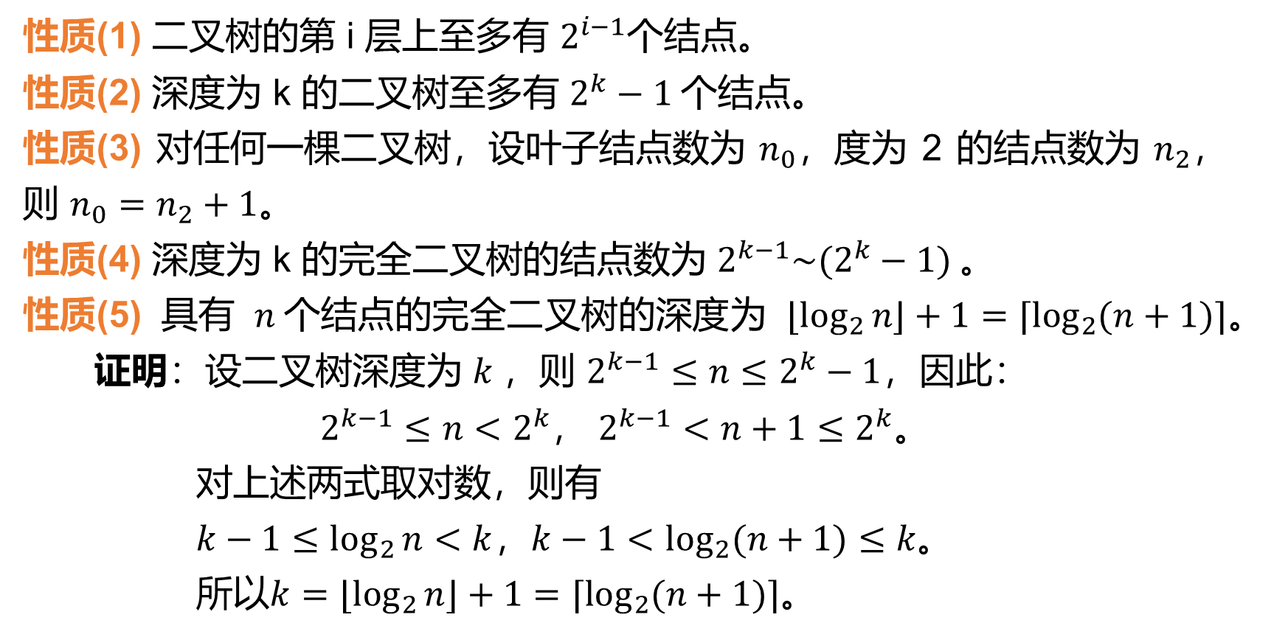
1
二叉树的性质
性质(1) 二叉树的第 i 层上至多有 $2^{i−1}个$结点。
性质(2) 深度为 k 的二叉树至多有 $2^{k}−1$个结点。
性质(3) 对任何一棵二叉树，设叶子结点数为 $n_{0}，$度为 2 的结点数为 $n_{2}$，则 $n_{0}=n_{2}+1$。
性质(4) 深度为 k 的完全二叉树的结点数为 $2^{k−1}\sim (2^{k}−1)$。
性质(5) 具有 $n$个结点的完全二叉树的深度为 $⌊\log_{2}{n⌋+1=⌈\log_{2}{(n+1)⌉}}$。
证明：设二叉树深度为 $k$，则 $2^{k−1}≤n≤2^{k}−1，因此$：
$2^{k−1}≤n<2^{k}$， $2^{k−1}<n+1≤2^{k}。$
对上述两式取对数，则有
$k−1≤\log_{2}{n}<k$，$k−1<\log_{2}{(n+1)}≤k。$
所以$k=⌊\log_{2}{n⌋+1=⌈\log_{2}{(n+1)⌉}}$。

Slide 19
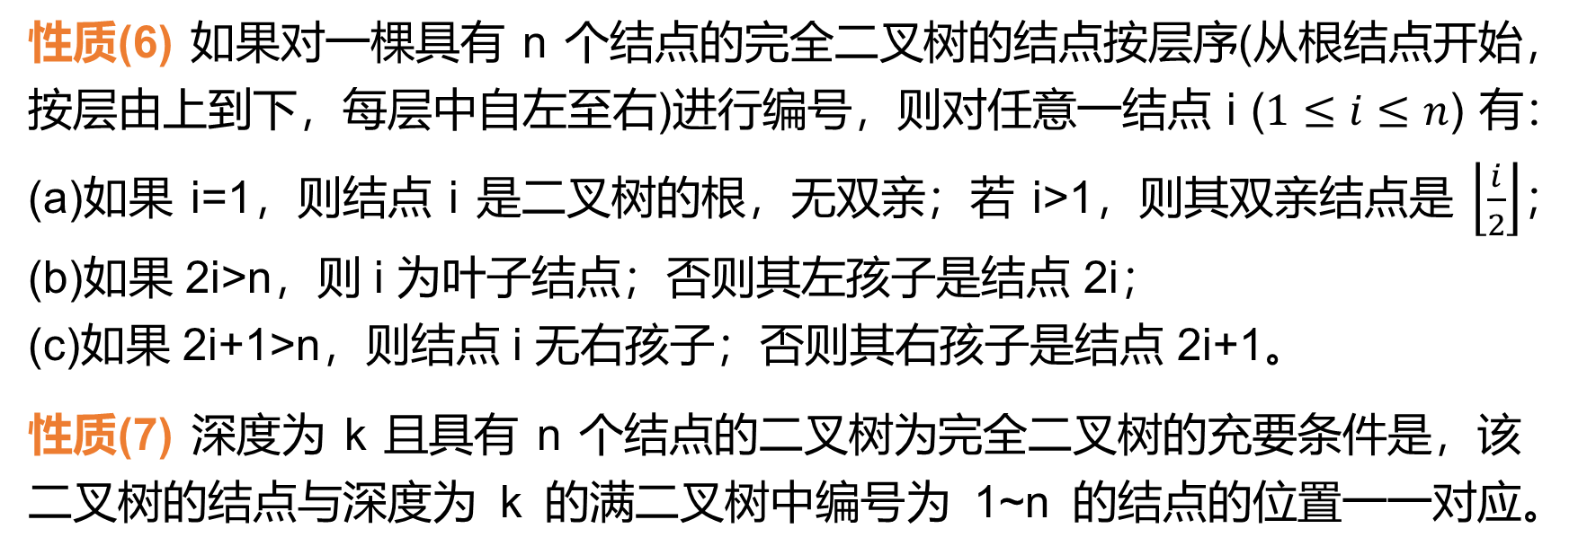
1
二叉树的性质
性质(6) 如果对一棵具有 n 个结点的完全二叉树的结点按层序(从根结点开始，按层由上到下，每层中自左至右)进行编号，则对任意一结点 i ($1≤i≤n$) 有：
(a)如果 i=1，则结点 i 是二叉树的根，无双亲；若 i>1，则其双亲结点是 $\left\lfloor \frac{i}{2}\right\rfloor$；
(b)如果 2i>n，则 i 为叶子结点；否则其左孩子是结点 2i；
(c)如果 2i+1>n，则结点 i 无右孩子；否则其右孩子是结点 2i+1。
性质(7) 深度为 k 且具有 n 个结点的二叉树为完全二叉树的充要条件是，该二叉树的结点与深度为 k 的满二叉树中编号为 1~n 的结点的位置一一对应。

Slide 20
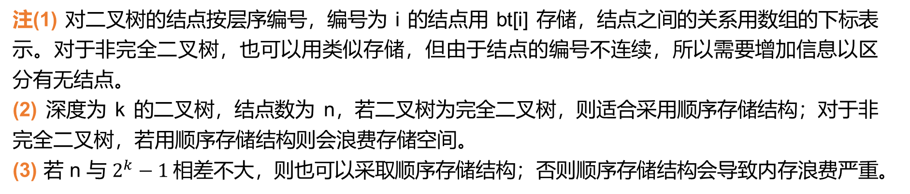
1
二叉树的存储结构：(1)顺序存储结构
二叉树的顺序存储结构是指用一组连续的存储单元存储二叉树的数据元素。用C++语言描述如下：
const int MaxTreeSize = 100;
struct SqTree
{ TElemType bt[MaxTreeSize+1]; //存储二叉树的元素
int n; //二叉树的元素数量
}；
注(1) 对二叉树的结点按层序编号，编号为 i 的结点用 bt[i] 存储，结点之间的关系用数组的下标表示。对于非完全二叉树，也可以用类似存储，但由于结点的编号不连续，所以需要增加信息以区分有无结点。
(2) 深度为 k 的二叉树，结点数为 n，若二叉树为完全二叉树，则适合采用顺序存储结构；对于非完全二叉树，若用顺序存储结构则会浪费存储空间。
(3) 若 n 与 $2^{k}−1$相差不大，则也可以采取顺序存储结构；否则顺序存储结构会导致内存浪费严重。

Slide 21
1
二叉树的存储结构：(1)顺序存储结构
完全二叉树
非完全二叉树

Slide 22
1
二叉树的存储结构：(2)链式存储结构
二叉树的链式存储结构有二叉链表(binary linked list)和三叉链表(trigeminal linked list)。
二叉树的二叉链表的结点包含 3 个域：数据域、左指针域和右指针域。两个指针分别指向左孩子和右孩子结点。链表的头指针指向二叉树的根结点。空二叉树的头指针为空。

Slide 23
1
二叉树的存储结构：(2)链式存储结构
二叉链表是二叉树最常用的存储结构，用C++语言描述如下：
typedef struct BiTNode
{
TElemType data; //存储数据
BiTNode *lc, *rc; //二叉树的左孩子和右孩子
}* BiTree；
注：在含有 n 个结点的二叉链表中，空链域的个数为 n+1。

Slide 24
1
二叉树的存储结构：(2)链式存储结构
某些操作需要查找结点的双亲，因此在二叉链表的基础上增加指向双亲的指针域，则为三叉链表。三叉链表的结点包含 4 个域：数据域、指向双亲结点的指针域、左指针域和右指针域。
三叉链表C++语言描述如下：
typedef struct BiTNode
{
TElemType data; //存储数据
BiTNode *parent, *lc, *rc;
//分别指向双亲、左孩子和右孩子
}* BiTree；

Slide 25
第三章 树形结构
Chapter 3 Tree Structure
1
二叉树的定义和存储结构
2
遍历二叉树
3
树与森林的定义
4
树与森林的存储结构
5
树与森林的遍历
6
Huffman树

Slide 26
2
遍历二叉树
依次访问二叉树的每个结点称为二叉树的遍历(traversal)。
遍历是对二叉树最重要的操作，也是二叉树各种算法的基础。访问的含义依赖于具体问题的需要，可以是对结点的各种处理，如建立、删除、赋值、取值、输出等。
非空二叉树由根结点、根结点的左子树、根结点的右子树组成。若能依次遍历这三个部分，就遍历了整个二叉树。
设用 D,L,R 分别表示访问根结点、遍历根结点的左子树、遍历根结点的右子树，且限定遍历 2 棵子树的次序是先左后右。

Slide 27
2
遍历二叉树
根据访问根结点的不同次序，得到遍历二叉树的 4 种方式：
(1)先序遍历(preorder，先根次序遍历):DLR。若二叉树为空，则执行空操作；否则访问根结点、先序遍历根结点的左子树、先序遍历根结点的右子树。
(2)中序遍历(inorder，中根次序遍历):LDR。若二叉树为空，则执行空操作；否则中序遍历根结点的左子树、访问根结点、中序遍历根结点的右子树。
(3)后序遍历(postorder，后根次序遍历):LRD。若二叉树为空，则执行空操作；否则后序遍历根结点的左子树、后序遍历根结点的右子树、访问根结点。
(4)层序遍历(level order)：根据二叉树结点的层次大小不同，按照层次由小到大(树形示意图中从上到下)，对每层的结点从左到右依次访问。

Slide 28
2
遍历二叉树
课堂练习1。
写出以下两棵二叉树的先序遍历、中序遍历、后序遍历、及层序遍历。

Slide 29
2
遍历二叉树
课堂练习1。
写出以下两棵二叉树的先序遍历、中序遍历、后序遍历、及层序遍历。
（1）先序遍历：a c e g b f d h
（2）中序遍历：c g e a f b h d
（3）后序遍历：g e c f h d b a
（4）层序遍历：a c b e f d g h

Slide 30
2
遍历二叉树
课堂练习1。
写出以下两棵二叉树的先序遍历、中序遍历、后序遍历、及层序遍历。
（1）先序遍历：a c e i f j d g b h
（2）中序遍历：i e f j c g d a b h
（3）后序遍历：i j f e g d c h b a
（4）层序遍历：a c b e d h i f g j

Slide 31
2
遍历二叉树
课堂练习2。
某二叉树的广义表形式为：
a(b(j,g(h,#)),c(f(i,#),d(e,#)))。
绘制其树形图并写出其先序遍历、中序遍历、后序遍历、及层序遍历。

Slide 32
2
遍历二叉树
带有空子树信息的先序遍历：若二叉树的先序遍历序列中包含每个结点的空子树信息，则由此遍历可唯一确定此二叉树。
例如：二叉树的广义表形式为 A(B(C,#),D(E,F))，则带有空子树信息的先序遍历序列为 A B C # # # D E # # F # #。反之，则可由此序列唯一确定该二叉树。
(空链域个数比结点个数多一或直接在树形图中添加空指针“#”。)

Slide 33
2
遍历二叉树
课堂练习3。
设某二叉树的
先序遍历为：a b c d f e h j g i，
中序遍历为：c d b f a h j e g i。
绘制其树形图，写出后序、层序遍历及广义表形式。

Slide 34
2
遍历二叉树
课堂练习4。
设某二叉树的
中序遍历为：g c f d a j b h i e k，
后序遍历为：g f d c j i h k e b a。
绘制其树形图，写出先序、层序遍历及广义表形式。

Slide 35
2
遍历二叉树
课堂练习5。
设某二叉树的
中序遍历为：g j c k i e l a d h b f，
层序遍历为：a c b g e d f j i l h k。
绘制其树形图，写出先序、后序遍历及广义表形式。

Slide 36
2
遍历二叉树
课堂练习6。
写出带有空子树信息的二叉树的先序序列。

Slide 37
2
遍历二叉树
课堂练习7。
给定带有空子树信息的二叉树的先序序列，绘制出二叉树示意图：
(1)a d # h # # b c g # # # e # f # #。
(2)a b c f # # g # k # # i # # d e # j # # h # #

Slide 38
2
遍历二叉树
思考
由先序序列和后序序列能否唯一确定二叉树？

Slide 39
2
遍历二叉树
算法3.1 preorder ：二叉树的先序遍历。
void preorder(BiTree T, void visit(TElemType))
{
if( !T ) return; visit(T->data);
preorder(T->lc, visit);
preorder(T->rc, visit);
}
自己完成：
void inorder(BiTree T, void visit(TElemType))
void postorder(BiTree T, void visit(TElemType))
注(1): 遍历二叉树是许多关于二叉树算法的基础，可以在遍历过程中对二叉树进行各种操作，如判定结点所在层次，求结点数量和树的深度、复制二叉树、建立二叉树、删除二叉树等等。

Slide 40
2
遍历二叉树
算法3.2 BiTreeLists ：以广义表形式输出二叉树。
void BiTreeLists (BiTree T, void visit(TElemType))
{
if( !T ) {cout<<‘#’; return;} visit(T->data);
if( T->lc || T->rc )
{
cout<<‘ ( ’; BiTreeLists(T->lc, visit);
cout<<‘ , ’;
BiTreeLists(T->rc, visit); cout<<‘ ) ’;
}
}
注(1): 若二叉树为空，则输出“#”，否则输出根。若根的左子树或者右子树非空，输出“(”；递归输出左子树的广义表形式，输出“,”；递归输出右子树的广义表形式，输出“)”。

Slide 41
2
遍历二叉树
算法3.3 CreateBiTree ：由二叉树的带有空子树信息的先序遍历序列建立一棵树。
void CreateBiTree (BiTree &T, char s[], int &i)
{
i++;
if(s[i] == ‘#’) { T = NULL; return;}
T = new BiTNode; T->data = s[i];//建立根结点
CreateBiTree (T->lc, s, i);//建立左子树
CreateBiTree (T->rc, s, i);//建立右子树
}
void CreateBiTree (BiTree &T, char s[])
{
int i =-1; CreateBiTree(T, s, i);
}

Slide 42
2
遍历二叉树
算法3.3 CreateBiTree ：由二叉树的带有空子树信息的先序遍历序列建立一棵树。
注(1) 两个同名函数 CreateBiTree 联合实现建立二叉树的算法。
(2) 第 1 个 CreateBiTree 函数是递归算法，若二叉树为空，则建立空二叉树，否则建立根结点，再递归建立根结点的左子树和右子树。
(3) 第 2 个 CreateBiTree 函数调用第 1 个函数，提供i的初值。用户建立二叉树时，仅需要调用第 2 个函数。

Slide 43
2
遍历二叉树
算法3.4 Similar ：判断两棵二叉树是否相似。若二叉树都空，或都不空且其中一棵树的根结点的左子树与右子树分别与另一棵树的根结点的左子树和右子树相似，则称这两棵二叉树相似。
bool Similar (BiTree T1, BiTree T2)
{ if( !T1 && !T2 ) return true;
if( !T1 || !T2 ) return false;
return Similar (T1->lc, T2->lc) && Similar (T1->rc, T2->rc);
}
bool Similar (BiTree T1, BiTree T2)
{
return !T1 && !T2 || T1 && T2 && Similar (T1->lc, T2->lc) && Similar (T1->rc, T2->rc);
}

Slide 44
2
遍历二叉树
算法3.5 count ：统计二叉树的结点数。
int count (BiTree T)
{
if(!T) return 0;
return 1+count(T->lc)+count(T->rc);
}
注(1) 非空二叉树由根结点、根结点的左子树和右子树构成，统计某类结点的数量本质上是对二叉树的遍历，只需对这三部分统计即可。

Slide 45
2
遍历二叉树
算法3.6 count ：统计二叉树中元素的值在(a,b)区间的结点数量。
int count (BiTree T, TElemType a, TElemType b)
{
int n;
if(!T) return 0;
if(T->data>a && T->data<b) n = 1; else n = 0;
return n+count(T->lc,a,b)+count(T->rc,a,b);
}
注(1) 若二叉树非空，在递归算法的当前层只需对根结点进行统计，那么满足条件的点的数量只能是1 或 0，对根结点的左子树和右子树进行递归统计。

Slide 46
2
遍历二叉树
算法3.7 depth ：计算二叉树的深度。
int depth (BiTree T)
{
int dl, dr;
if(!T) return 0;
dl = depth(T->lc); dr=depth(T->rc);
return dl>dr?dl+1:dr+1;
}
注(1) 利用二叉树深度的递归定义，若二叉树为空，则深度为 0，否则深度为根结点的左子树和右子树深度的最大值加 1。
(2) 若不考虑 dl 和 dr，则程序效率如何变化？

Slide 47
2
遍历二叉树
算法3.8 CopyBiTree ：复制二叉树。
BiTree CopyBiTree (BiTree T)
{
BiTree T2;
if(!T) return NULL;
T2 = new BiTNode; T2->data = T->data;
T2->lc = CopyBiTree(T->lc); T2->rc = CopyBiTree(T->rc);
return T2;
}
注(1) 对非空二叉树，复制根结点和根结点的左子树和右子树。
(2) 复制根结点需要分配新的内存空间，然后复制数据元素。
(3) 复制根结点的两棵子树，用递归调用实现。
(4) 函数体的第 3 行的两条语句可否简化为 “T2=T”？

Slide 48
2
遍历二叉树
算法3.9 found ：在二叉树中查找数据元素，返回逻辑值表示是否成功。
bool found (BiTree T, TElemType x)
{
if(!T) return false;
if(x == T->data) return true;
return found(T->lc, x) || found(T->rc, x);
}
bool found (BiTree T, TElemType x)
{
return T && ((x == T->data) || found(T->lc, x) || found(T->rc, x));
}
注(1) 二叉树中有数据元素x的充要条件是二叉树非空，并且二叉树的根为x，或者根的左子树或右子树中含有元素x。

Slide 49
2
遍历二叉树
算法3.10 DeleteBiTree ：删除二叉树。
void DeleteBiTree (BiTree T)
{
if(!T) return;
DeleteBiTree(T->lc);
DeleteBiTree(T->rc);
delete T;
}
注(1) 此算法是对二叉树的后序遍历。对非空二叉树，依次删除根结点的2棵子树和根结点，即删除了二叉树。
(2) 能否用先序遍历实现算法？
(3) 能否把函数体中的第2~4行的3条语句简化为“T=NULL”？

Slide 50
2
遍历二叉树
算法3.11 Exchange ：交换二叉树的所有结点的左右子树。
void Exchange (BiTree &T)
{ BiTree P;
if(!P) return;
Exchange(T->lc); Exchange(T->rc); ———— 3
P=T->lc; T->lc = T->rc; T->rc =P; ———— 4
}
注(1) 若交换函数体的第 3,4 行语句，算法是否正确？
(2) 若函数体的第 3,4 行语句做如下修改，算法是否正确？
Exchange(T->lc);
P=T->lc; T->lc = T->rc; T->rc =P;
Exchange(T->rc);
(3) 执行算法前后的 2 棵树的形态有什么关系？

Slide 51
2
遍历二叉树
算法3.12 LevelOrder ：层序遍历二叉树。
void LevelOrder (BiTree T, void visit(TElemType))
{
Queue q; BiTree p;
if(!T) return; QueueInit(q); EnQueue(q,T);
while(Qequeue(q,p))
{
visit(p->data);
if(p->lc) Enqueue(q,p->lc);
if(p->rc) Enqueue(q,p->rc);
}
}
注(1) 能否用递归实现？

Slide 52
2
遍历二叉树
算法3.13 PreorderLastElem ：求二叉树先序序列的最后一个元素。
bool PreorderLastElem (BiTree T, TElemType &e)
{ if(!T) return false;
if(!T->lc && !T->rc) { e = T->data; return true; }
if(!T->rc) return PreorderLastElem(T->lc, e);
return PreorderLastElem(T->rc, e);
}
bool PreorderLastElem (BiTree T, TElemType &e)
{ BiTree p =T;
if(!T) return false;
while(p->lc || p->rc)
if(p->rc) p=p->rc; else p =p->lc;
e=p->data; return true;
}

Slide 53
2
遍历二叉树
算法3.13 PreorderLastElem ：求二叉树先序序列的最后一个元素。
注(1) 非空二叉树的先序序列的次序是：根、根的左子树的先序序列、根的右子树的先序序列。若根的左子树和右子树都为空，则所求元素为根；若根的右子树为空，则所求元素在根的左子树中；否则所求元素在根的右子树中。
(2) 非递归的思路是：指针 p 的初值指向根结点，若 p 的左孩子或右孩子不为空，则执行循环；若 p 指向的结点的右子树不空，则 p 指向 p 的右孩子，否则 p 移动到 p 的左孩子。结束循环时 p 中的元素则为所求元素。

Slide 54
2
遍历二叉树
补充算法1 InorderFirstElem ：求二叉树中序序列的第一个元素。
bool InorderFirstElem (BiTree T, TElemType &e)
{ if(!T) return false;
if(!T->lc) { e=T->data; return true; }
return InorderFirstElem(T->lc, e);
}
bool InorderFirstElem (BiTree T, TElemType &e)
{ BiTree p =T;
if(!T) return false;
while(p->lc)
p = p->lc;
e = p->data; return true;
}
注 中序遍历的最后一个元素。

Slide 55
2
遍历二叉树
补充算法2 PostorderFirstElem ：求二叉树后序序列的第一个元素。
void PostorderFirstElem (BiTree T, TElemType &e)
{ if(!T) return false;
if(!T->lc && !T->rc) { e = T->data; return true; }
if(T->lc) return PostorderFirstElem(T->lc, e);
return PostorderFirstElem(T->rc, e);
}
void PostorderFirstElem (BiTree T, TElemType &e)
{ BiTree p =T;
if(!T) return false;
while(p->lc || p->rc)
if(p->lc) p=p->lc;
else p=p->rc;
e=p->data; return true;
}

Slide 56
2
遍历二叉树
补充算法3 LevelOrderLastElem ：求二叉树层序序列的最后一个元素。
bool LevelOrderLastElem (BiTree T, TElemType &e)
{
Queue q; BiTree p;
if(!T) return false; QueueInit(q); EnQueue(q,T);
while(Qequeue(q,p))
{
e = p->data;
if(p->lc) Enqueue(q, p->lc);
if(p->rc) Enqueue(q, p->rc);
}
return true;
}

Slide 57
粒子群优化算法
THANK YOU ！
Particle Swarm Optimization Algorithm

